Slide 1

Android
知识分享交流
主讲人：Bass
内部资料，请勿泄露

Slide 2

主要内容
1、Afinal框架是什么？
2、Afinal框架带来什么便捷？
3、废话不多说！我们来玩一玩搭建
？
内部资料，请勿泄露

Slide 3
1、Afinal框架是什么？
  其实，它不是什么，就是几个包合成的包！
1、Afinal 是一个android的sqlite orm 和 ioc 框架。同时封装了android中的http框架，使其更加简单易用。
2、使用finalBitmap，无需考虑bitmap在android中加载的时候oom的问题和快速滑动的时候图片加载位置错位等问题。
3、Afinal的宗旨是简洁，快速。尽量一行代码完成所有事情。
内部资料，请勿泄露

Slide 4
2、Afinal框架带来什么便捷？
FinalDB模块：android中的orm框架，一行代码就可以进行增删改查。支持一对多，多对一等查询。
FinalActivity模块：Android中的ioc框架，完全注解方式就可以进行UI绑定和事件绑定。无需findViewById和setClickListener等。
FinalHttp模块：通过httpclient进行封装http数据请求，支持ajax方式加载。
FinalBitmap模块：通过FinalBitmap，无需考虑oom和android容器快速滑动时候出现的图片错位等现象。FinalBitmap可以配置线程加载线程数量，缓存大小，缓存路径，加载显示动画等。（默认渐变动画显示）
内部资料，请勿泄露
Notes:
FinalBitmap的内存管理使用lru算法。官方说明：android2.3后强行回收软引用和弱引用。
弱引用与软引用的根本区别在于：只具有弱引用的对象拥有更短暂的生命周期，可能随时被回收。而只具有软引用的对象只有当内存不够的时候才被回收，在内存足够的时候，通常不被回收。

Slide 5
3、搭建步骤
1、导包 下载地址https://gethub.com/yangfuhai/afinal
2、添加权限
内部资料，请勿泄露
Notes:
FinalBitmap的内存管理使用lru算法。官方说明：android2.3后强行回收软引用和弱引用。
弱引用与软引用的根本区别在于：只具有弱引用的对象拥有更短暂的生命周期，可能随时被回收。而只具有软引用的对象只有当内存不够的时候才被回收，在内存足够的时候，通常不被回收。

Slide 6
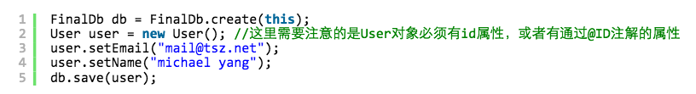
A、FinalDB使用方法
内部资料，请勿泄露
Notes:
FinalBitmap的内存管理使用lru算法。官方说明：android2.3后强行回收软引用和弱引用。
弱引用与软引用的根本区别在于：只具有弱引用的对象拥有更短暂的生命周期，可能随时被回收。而只具有软引用的对象只有当内存不够的时候才被回收，在内存足够的时候，通常不被回收。

Slide 7
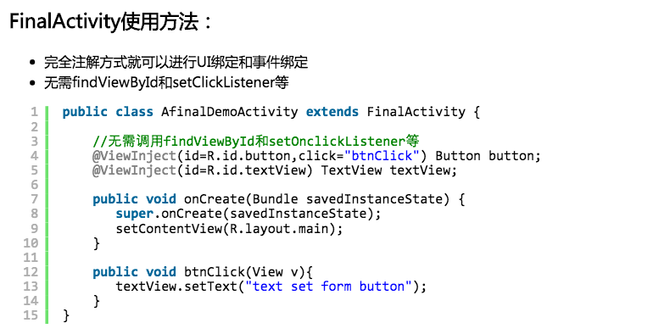
B、FinalActivity使用方法
内部资料，请勿泄露
Notes:
FinalBitmap的内存管理使用lru算法。官方说明：android2.3后强行回收软引用和弱引用。
弱引用与软引用的根本区别在于：只具有弱引用的对象拥有更短暂的生命周期，可能随时被回收。而只具有软引用的对象只有当内存不够的时候才被回收，在内存足够的时候，通常不被回收。

Slide 8
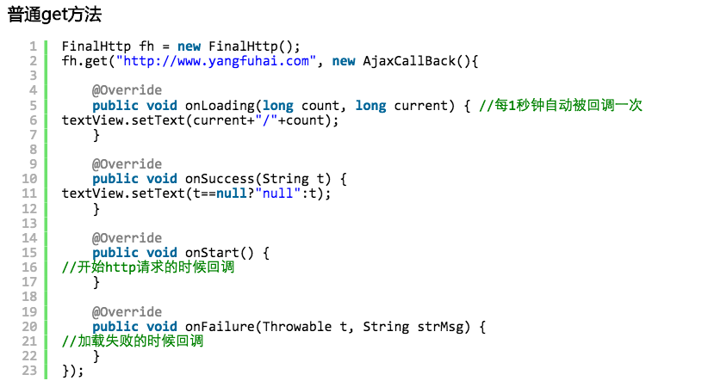
C、FinalHttp使用方法(普通get)
内部资料，请勿泄露
Notes:
FinalBitmap的内存管理使用lru算法。官方说明：android2.3后强行回收软引用和弱引用。
弱引用与软引用的根本区别在于：只具有弱引用的对象拥有更短暂的生命周期，可能随时被回收。而只具有软引用的对象只有当内存不够的时候才被回收，在内存足够的时候，通常不被回收。

Slide 9
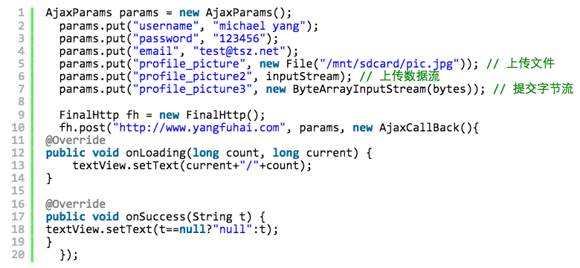
C、FinalHttp使用方法（提交数据POST方法）
内部资料，请勿泄露
Notes:
FinalBitmap的内存管理使用lru算法。官方说明：android2.3后强行回收软引用和弱引用。
弱引用与软引用的根本区别在于：只具有弱引用的对象拥有更短暂的生命周期，可能随时被回收。而只具有软引用的对象只有当内存不够的时候才被回收，在内存足够的时候，通常不被回收。

Slide 10
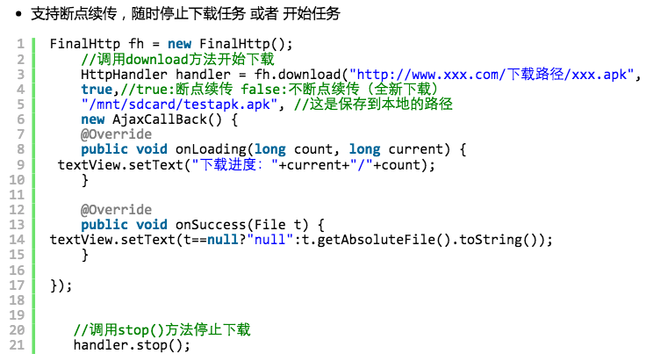
C、FinalHttp使用方法（下载文件）
内部资料，请勿泄露
Notes:
FinalBitmap的内存管理使用lru算法。官方说明：android2.3后强行回收软引用和弱引用。
弱引用与软引用的根本区别在于：只具有弱引用的对象拥有更短暂的生命周期，可能随时被回收。而只具有软引用的对象只有当内存不够的时候才被回收，在内存足够的时候，通常不被回收。

Slide 11
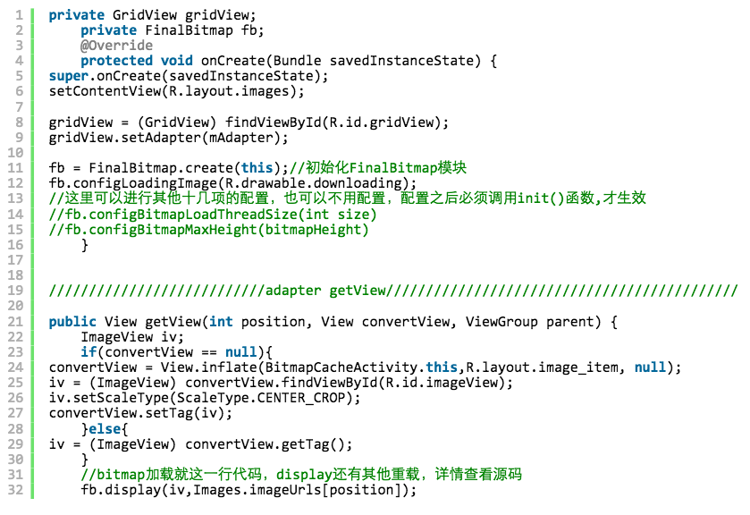
D、FinalBitmap使用方法
内部资料，请勿泄露
Notes:
FinalBitmap的内存管理使用lru算法。官方说明：android2.3后强行回收软引用和弱引用。
弱引用与软引用的根本区别在于：只具有弱引用的对象拥有更短暂的生命周期，可能随时被回收。而只具有软引用的对象只有当内存不够的时候才被回收，在内存足够的时候，通常不被回收。

Slide 12

很遗憾 -_-#！
目前Afinal基本上没人用了，xUtils已经可以取代它，xUtils是基于Afinal开发的，比Afinal更稳定、更便捷、更爽。
下一次Bass的分享会与大家分享xUtils。
内部资料，请勿泄露
Notes:
FinalBitmap的内存管理使用lru算法。官方说明：android2.3后强行回收软引用和弱引用。
弱引用与软引用的根本区别在于：只具有弱引用的对象拥有更短暂的生命周期，可能随时被回收。而只具有软引用的对象只有当内存不够的时候才被回收，在内存足够的时候，通常不被回收。

Slide 13

结束语
Big god！！！
内部资料，请勿泄露

